Slide 1

코로나 19
백신요청관리 매뉴얼
코로나19 매뉴얼
COPYRIGHT ⓒ 2021 질병관리청 ALL RIGHTS RESERVED.
해당 매뉴얼의 모든 저작권은 2021 질병관리청에 있으므로 무단 배포 및 복제를 금합니다.

Slide 2
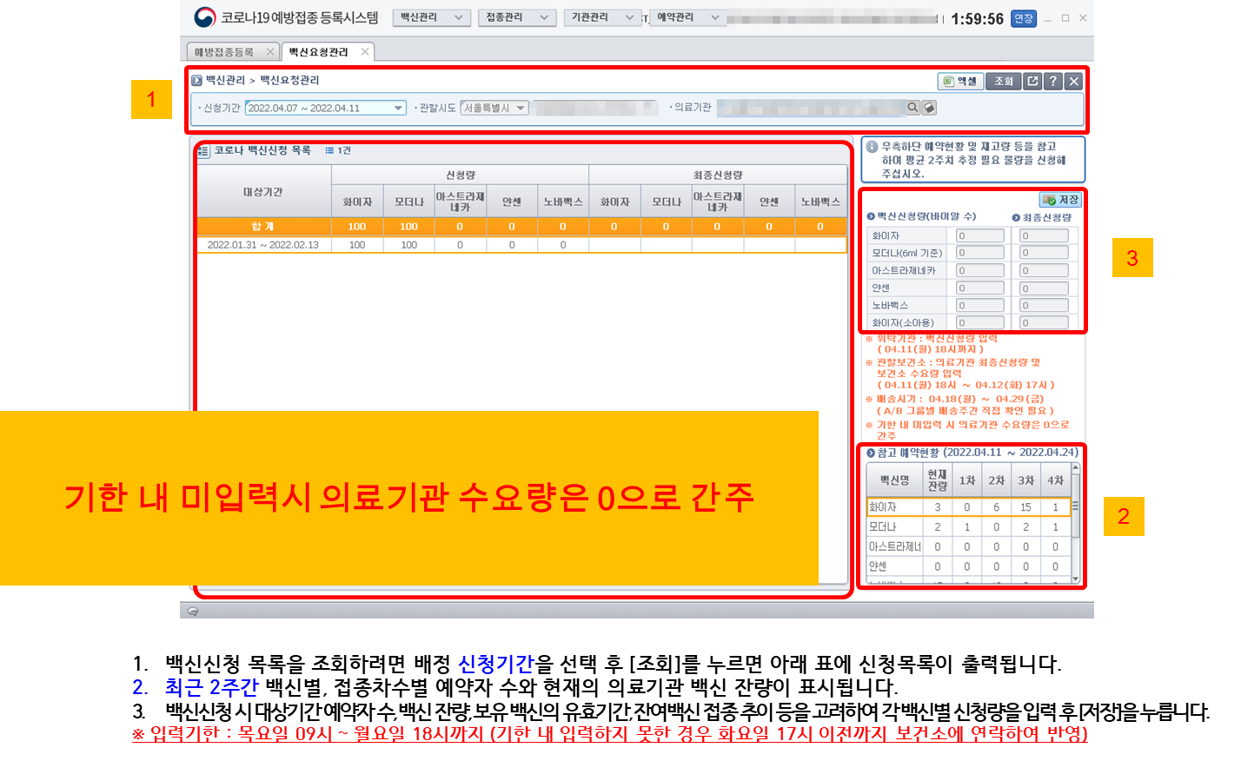
백신요청관리(의료기관) |
코로나19 백신요청관리 매뉴얼
1
* 대국민 예약을 받는 기관만 <백신요청관리> 사용 가능합니다.

Slide 3
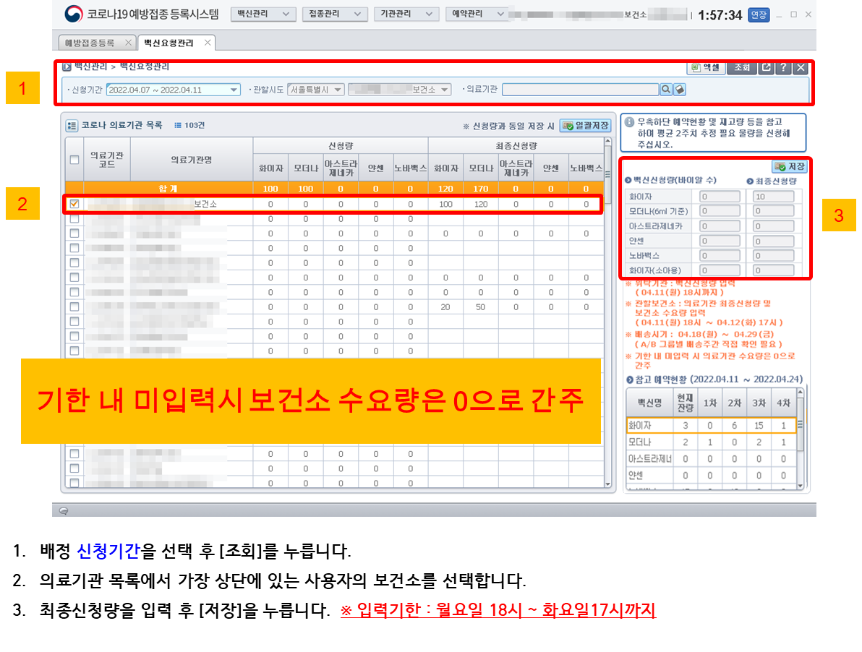
백신요청관리(보건소) – 보건소 백신신청 |
2
코로나19 백신요청관리 매뉴얼

Slide 4
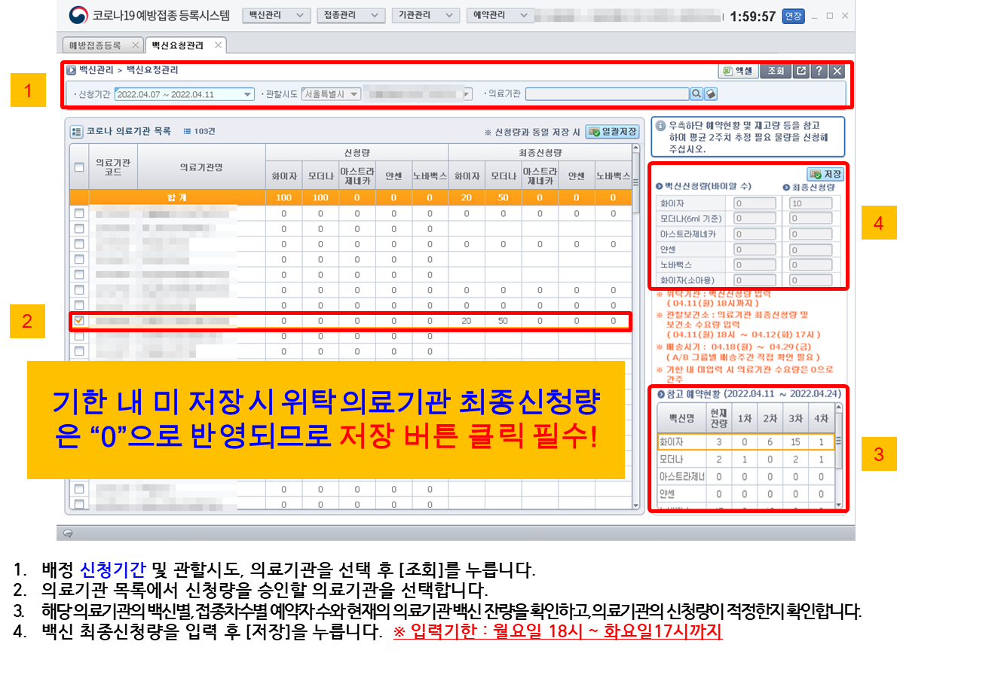
백신요청관리(보건소) – 백신신청량 개별저장 |
3
코로나19 백신요청관리 매뉴얼

Slide 5
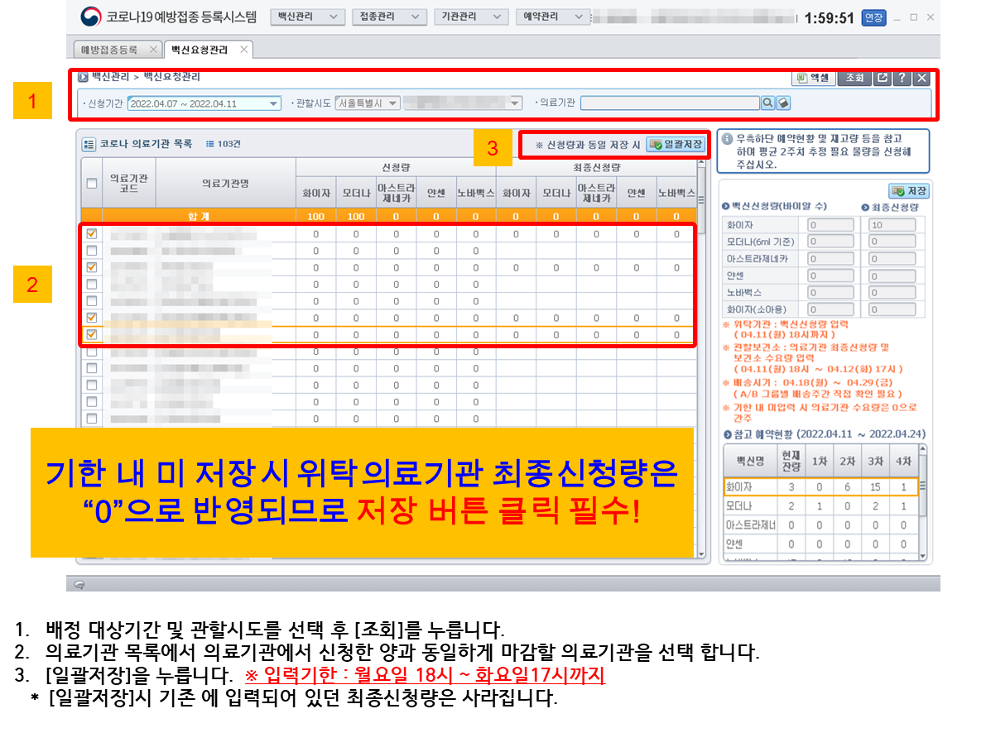
백신요청관리(보건소) – 백신신청량 일괄저장 |
4
코로나19 백신요청관리 매뉴얼

Slide 6
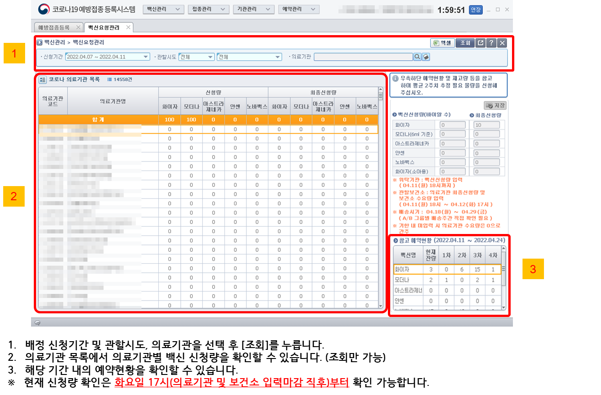
백신요청관리(본부사용자) |
코로나19 백신요청관리 매뉴얼
5

Slide 7
감사합니다.
코로나19 백신요청관리 매뉴얼

